Slide 1


Tutorial para acesso aos dados de Sinistros de Trânsito com Vítimas no Geosampa

Slide 2
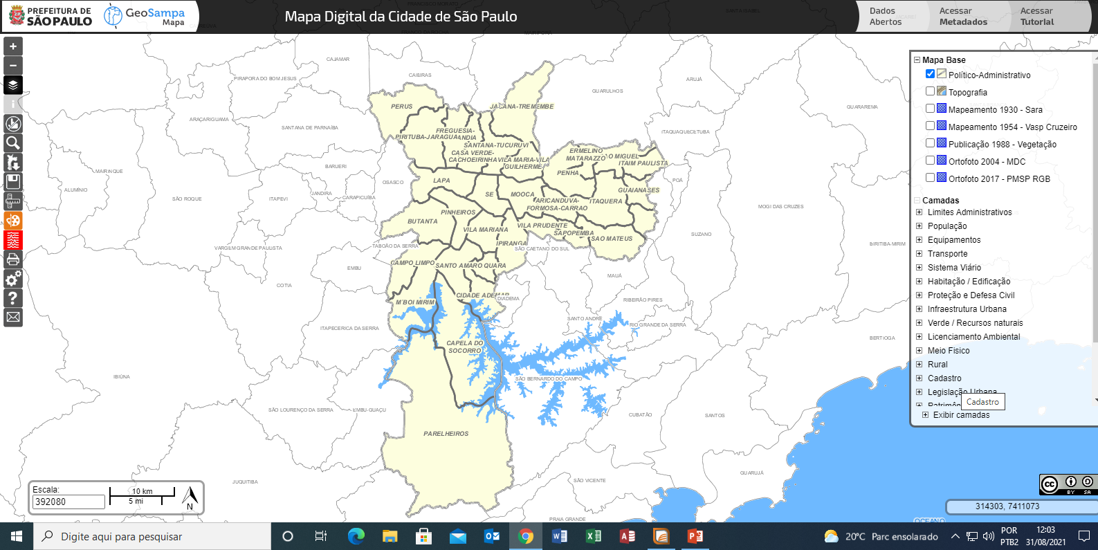
1º passo
Acessar o site do Geosampa:
http://geosampa.prefeitura.sp.gov.br/PaginasPublicas/_SBC.aspx

Slide 3
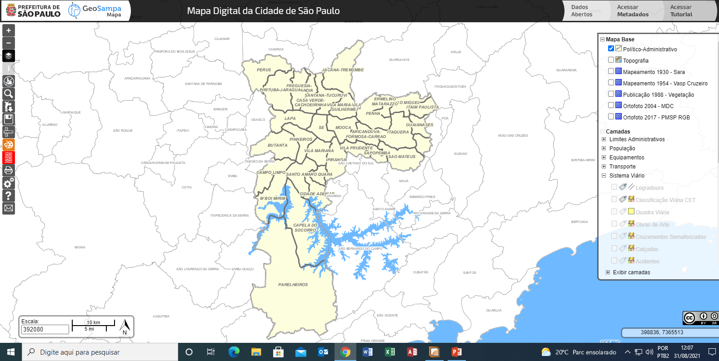
2º passo
Habilite o botão “Sistema Viário” na aba lateral direita:

Slide 4
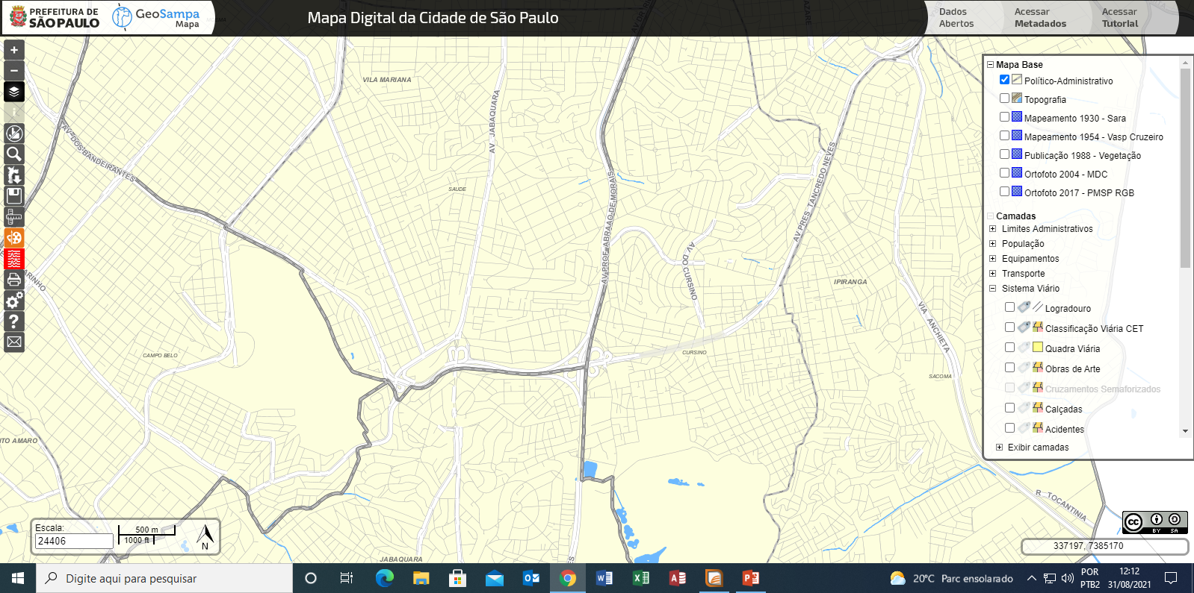
3º passo
Dê zoom no mapa até que a opção “Acidentes” esteja destacada:
Botão para zoom

Slide 5
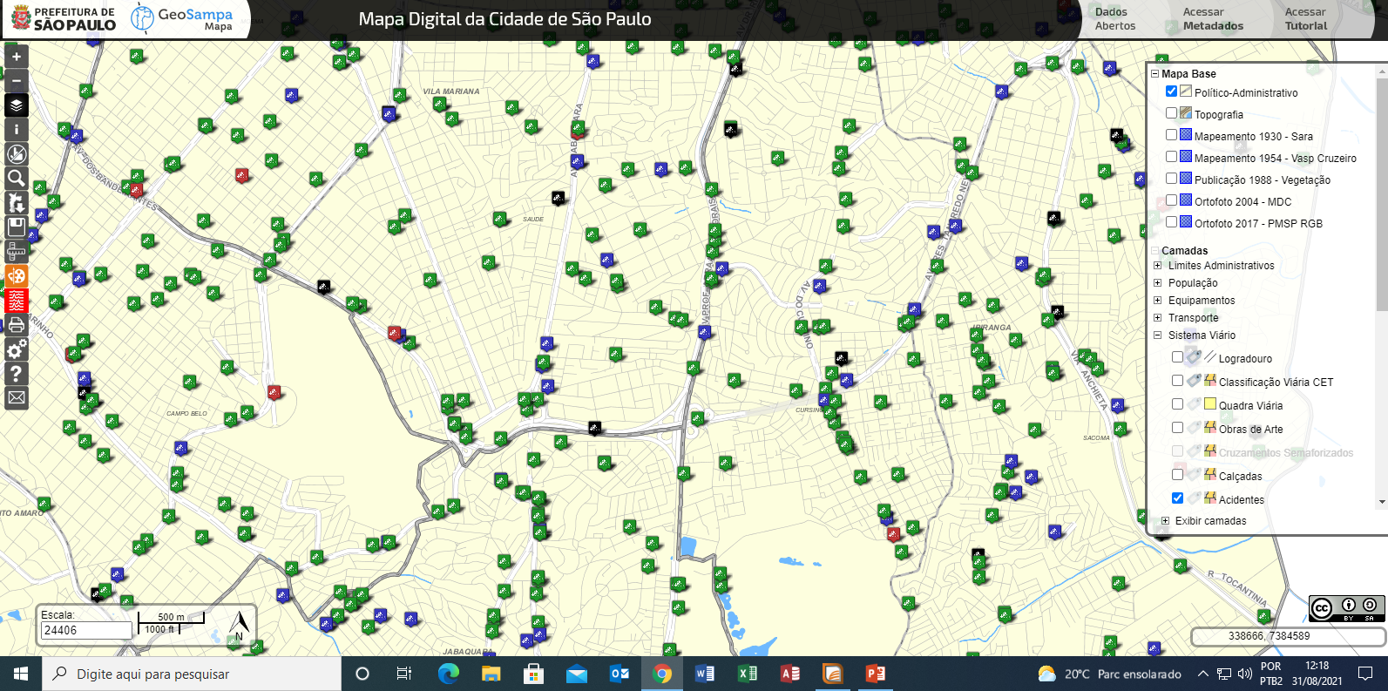
4º passo
Habilite a opção “Acidentes”. Irão aparecer as ocorrências no mapa.

Slide 6
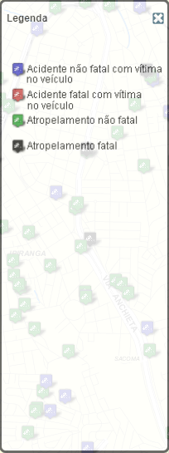
Legenda
Note que aparecem ícones no mapa.

Slide 7
5º passo
Para obter informações sobre determinada ocorrência, clique no botão “i” existente na barra lateral esquerda e depois no ícone do sinistro que quer consultar.

Slide 8
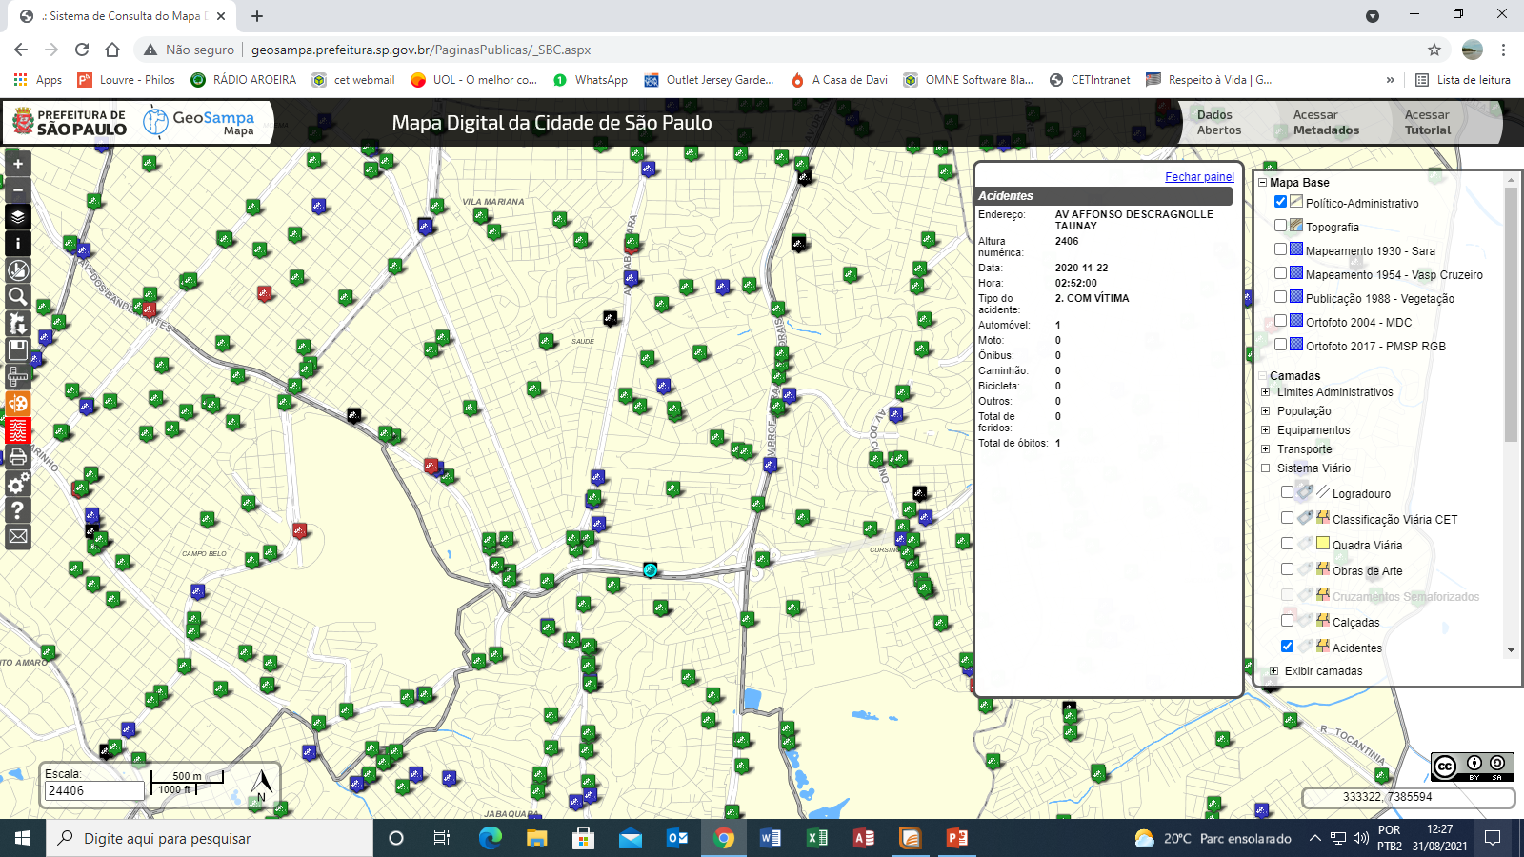
5º passo
Aparecerá um painel com informações do sinistro.

Slide 9
Informações disponíveis:

Slide 10
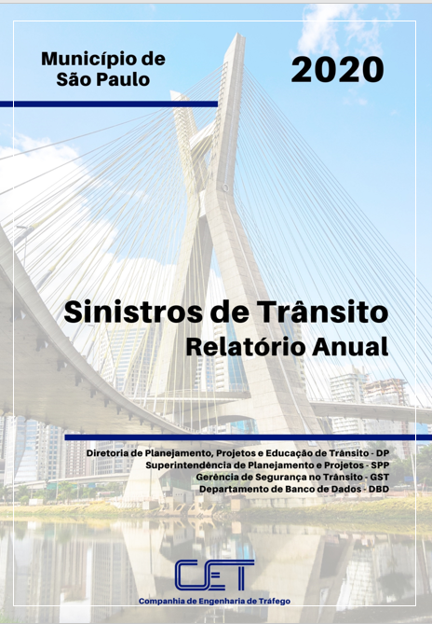
Dados consolidados de sinistros de trânsito com vítimas.
A CET divulga anualmente um relatório com a relação das vias com mais registros de ocorrências, perfil das vítimas, tipos de veículos envolvidos, faixa horária dos sinistros e diversas outras informações. O acesso ao relatório pode ser feito pelo link abaixo:
http://www.cetsp.com.br/sobre-a-cet/relatorios-corporativos.aspx

